Slide 1
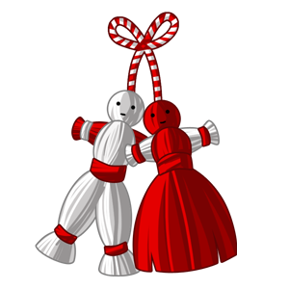

Slide 2
БАБА
МАРТА

Slide 3
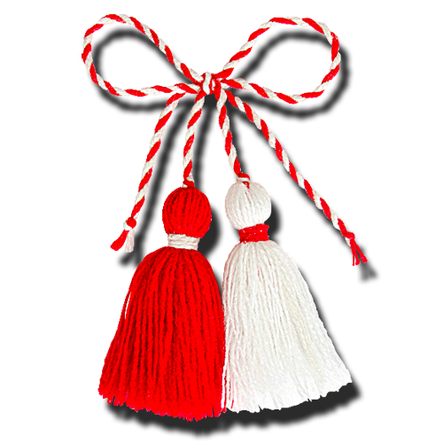
Баба Марта е митичен персонаж в българския фолклор.В народните вярвания, представени в пословици и приказки, името ѝ е свързано с името на месец „март“.

Slide 4
Три са месеците, които са персонифицирани в българските митични представи – януари, февруари и март. Януари и февруари са представени като братя с лют характер – Голям Сечко и Малък Сечко.

Slide 5
С Баба Марта и месец март се свързват много обичаи и празници, посветени на идващата пролет.

Slide 6
Най-известният обичай, свързан с Баба Марта, е закичването на хора и млади животни с Мартеница усукани бяла и червена нишка на 1 март – деня на пристигането на Баба Марта.

Slide 7
През целия месец се извършват обреди за гонене на змии и гущери, както и гадания, свързани с някои прелетни птици.

Slide 9
РОСЕН КИРИЛОВ VI,,В‘‘

